Slide 1
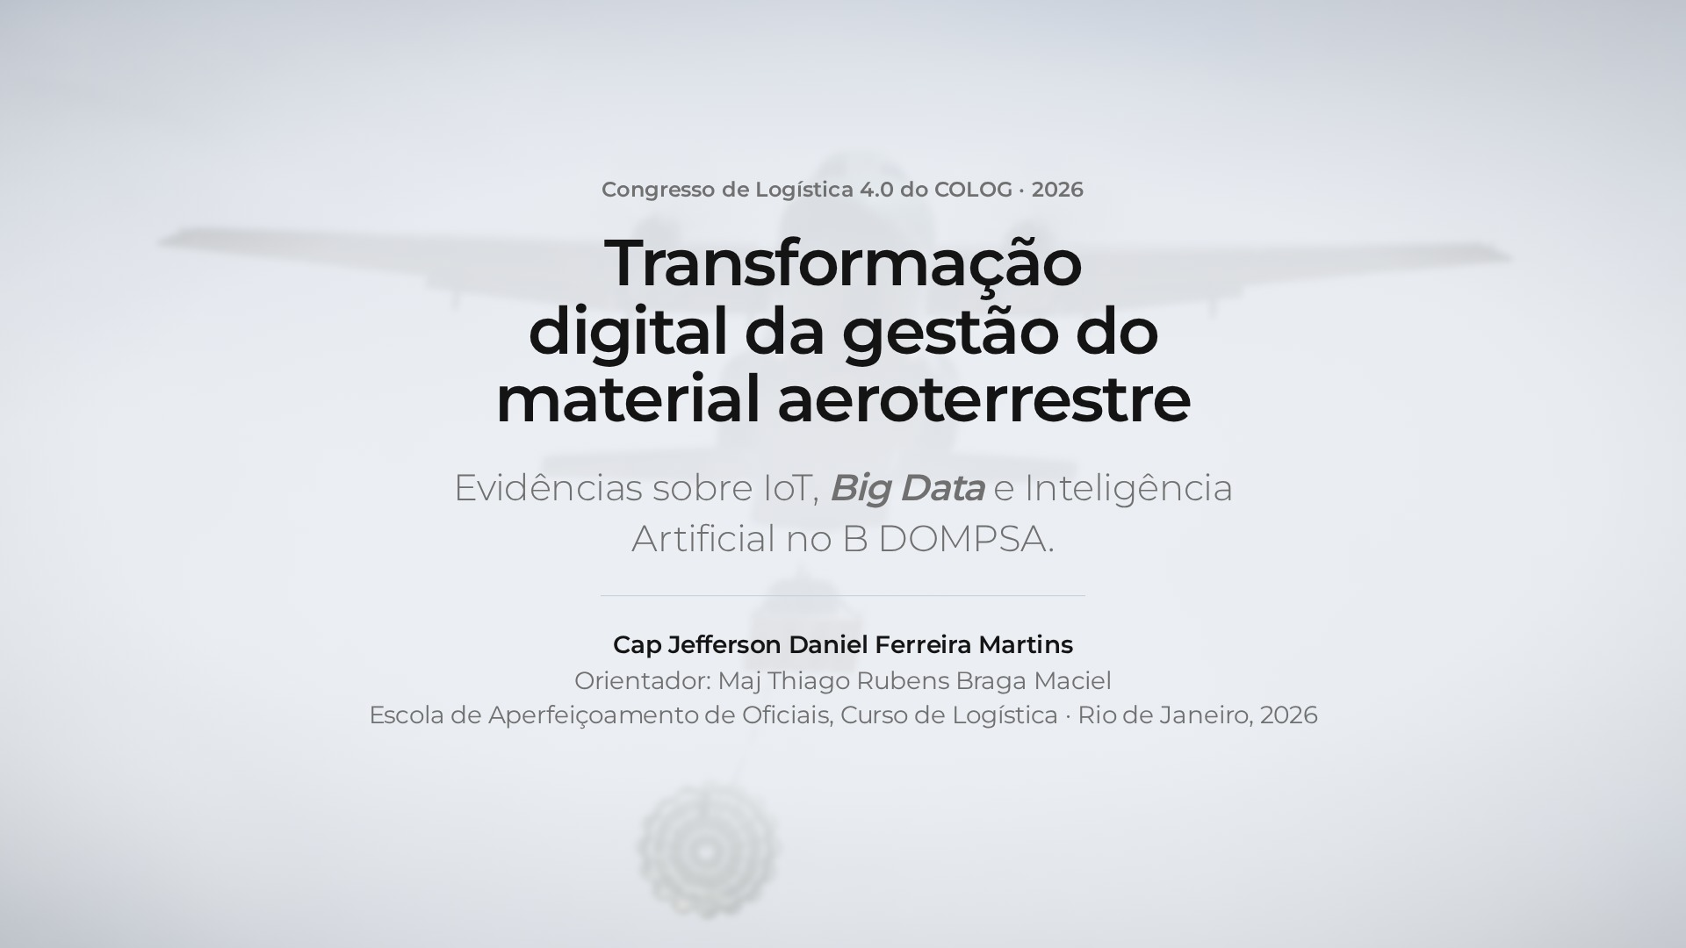
Notes:
1. Capa
Abertura em 40 segundos: quem sou, onde sirvo e por que este tema. Frase de entrada sugerida: "um paraquedas mal controlado não é um problema administrativo, é um problema de segurança de quem salta".

Slide 2
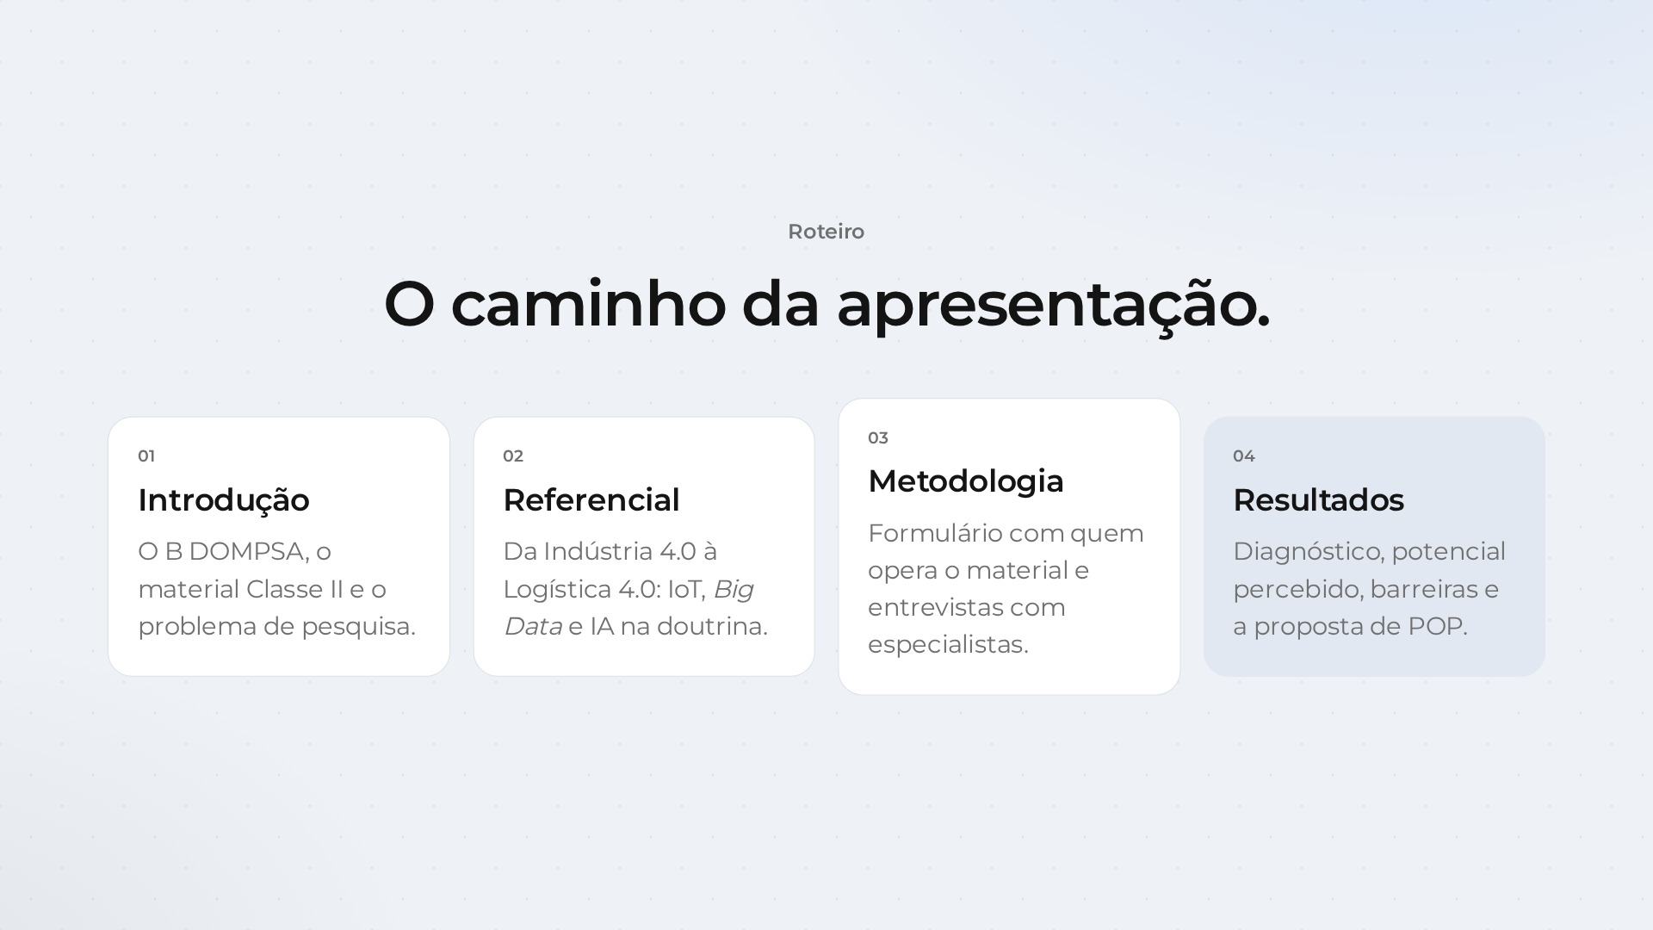
Notes:
2. Roteiro
Anunciar o percurso em 30 segundos e avisar que os dados da pesquisa aparecem no bloco 04, e isso segura a atenção até lá.

Slide 3

Notes:
3. Divisor · Introdução
Divisor: pausa curta, uma frase, seguir.

Slide 4
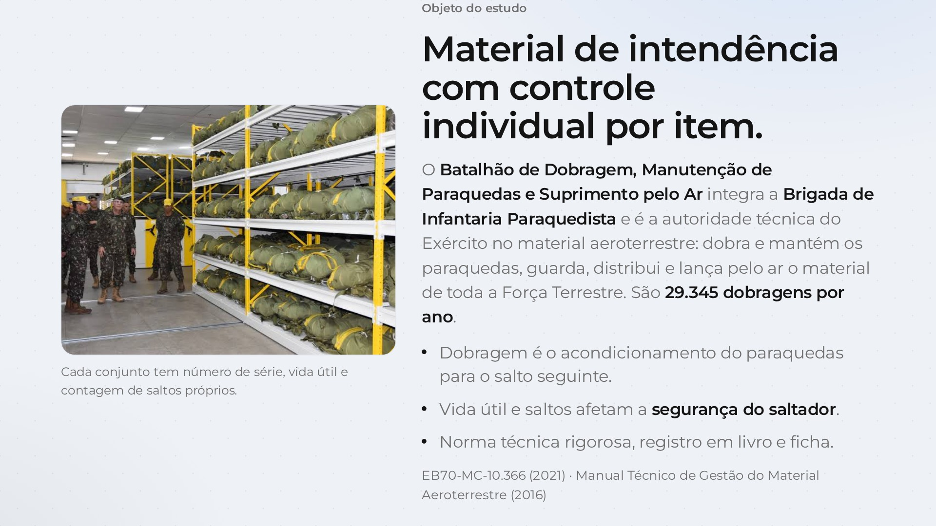
Notes:
4. O B DOMPSA e o Mat Aet
Aqui é onde a plateia civil ou de outra arma entende o objeto, e vale gastar trinta segundos. Diga o que é o Batalhão antes de qualquer número: é a unidade da Brigada Paraquedista que dobra e mantém os paraquedas do Exército, guarda e distribui o material aeroterrestre e prepara a carga lançada pelo ar, e é a autoridade técnica da Força no assunto. Depois explique a dobragem em uma frase e por que a contagem de saltos importa. A base normativa é o EB70-MC-10.366, que atribui ao Batalhão essa condição de autoridade técnica.

Slide 5
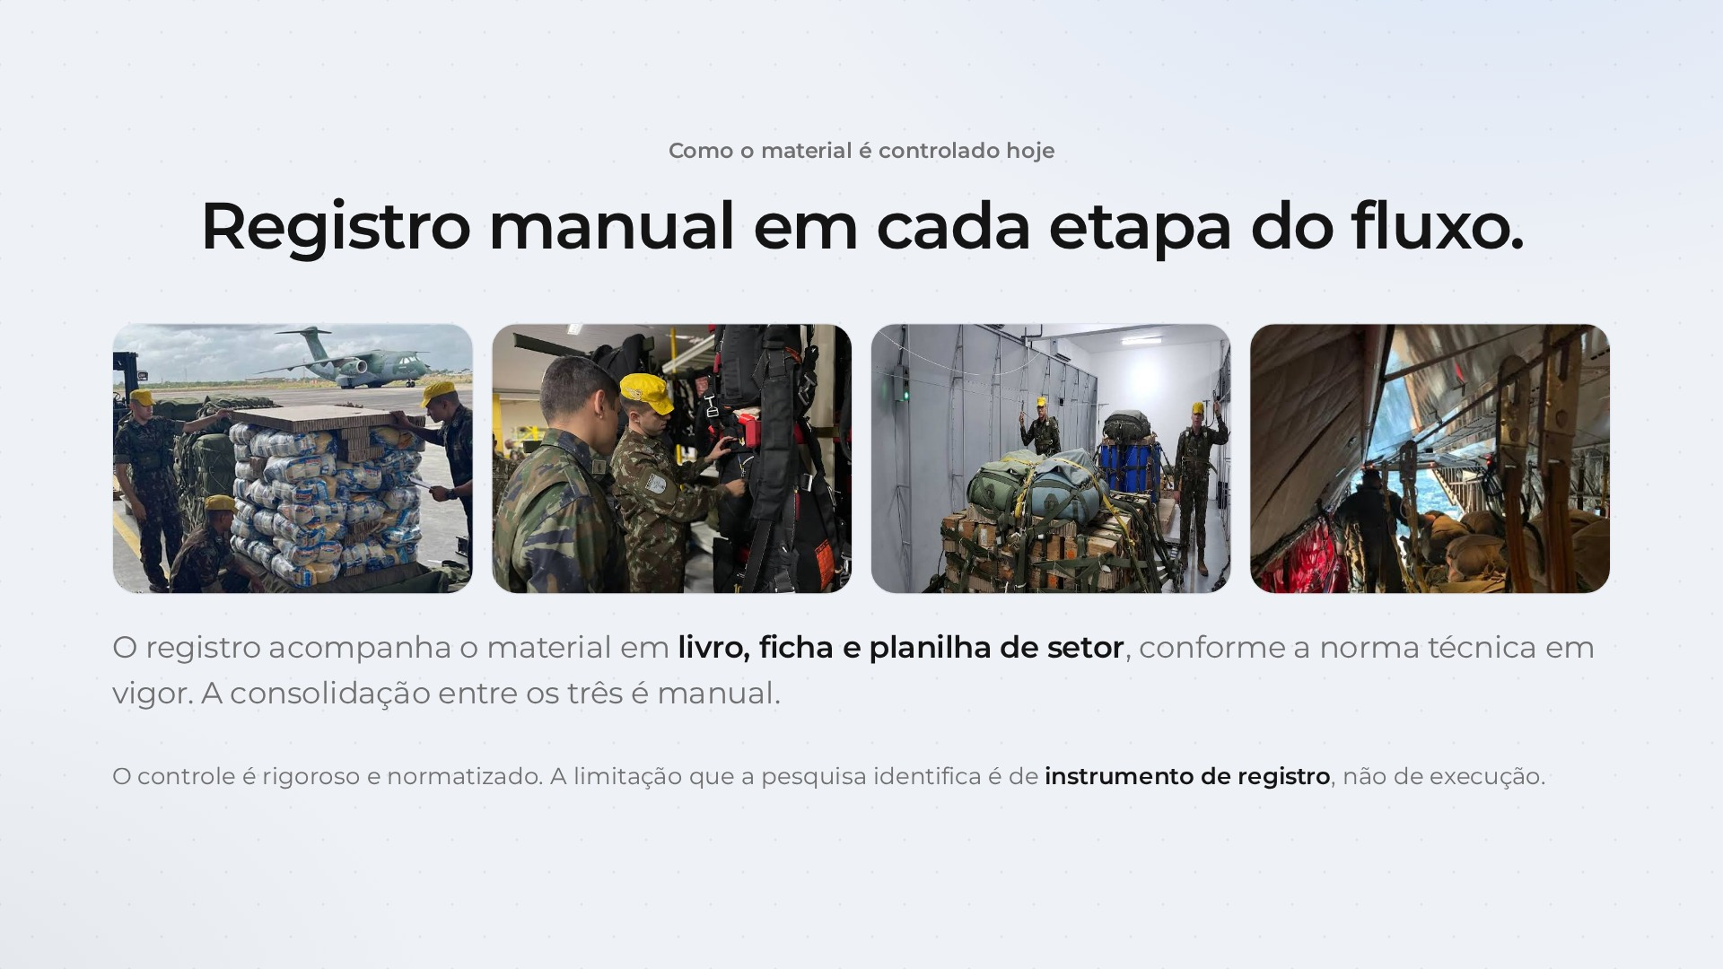
Notes:
5. O controle atual do material
O comandante do Batalhão está na plateia. Diga em voz alta, antes de comentar as fotos, que o controle existe, é rigoroso e cumpre a norma, e que a limitação apontada é de instrumento de registro. Nenhum achado desta pesquisa é sobre execução. As quatro fotos seguem o fluxo real do material, da pista ao interior da aeronave. Para os civis, explique em uma frase o que é dobragem e por que a contagem de saltos importa.

Slide 6
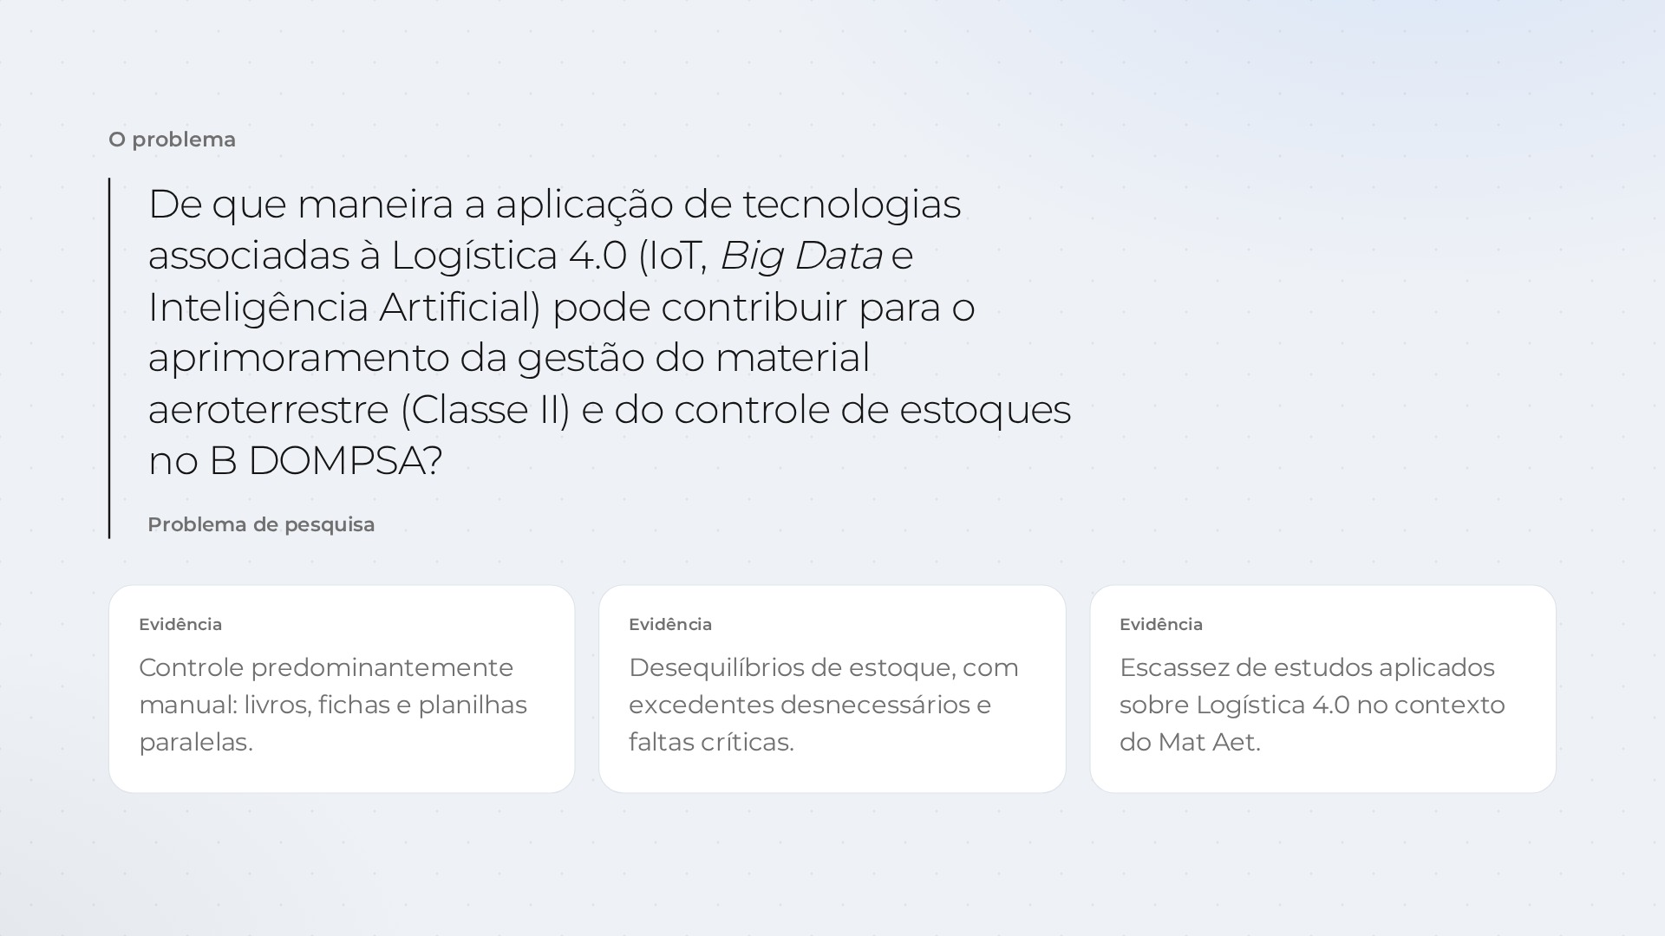
Notes:
6. Problema de pesquisa
Slide-chave. Ler a pergunta devagar, olhando para a banca. Se levarem uma única coisa da apresentação, é esta frase.

Slide 7
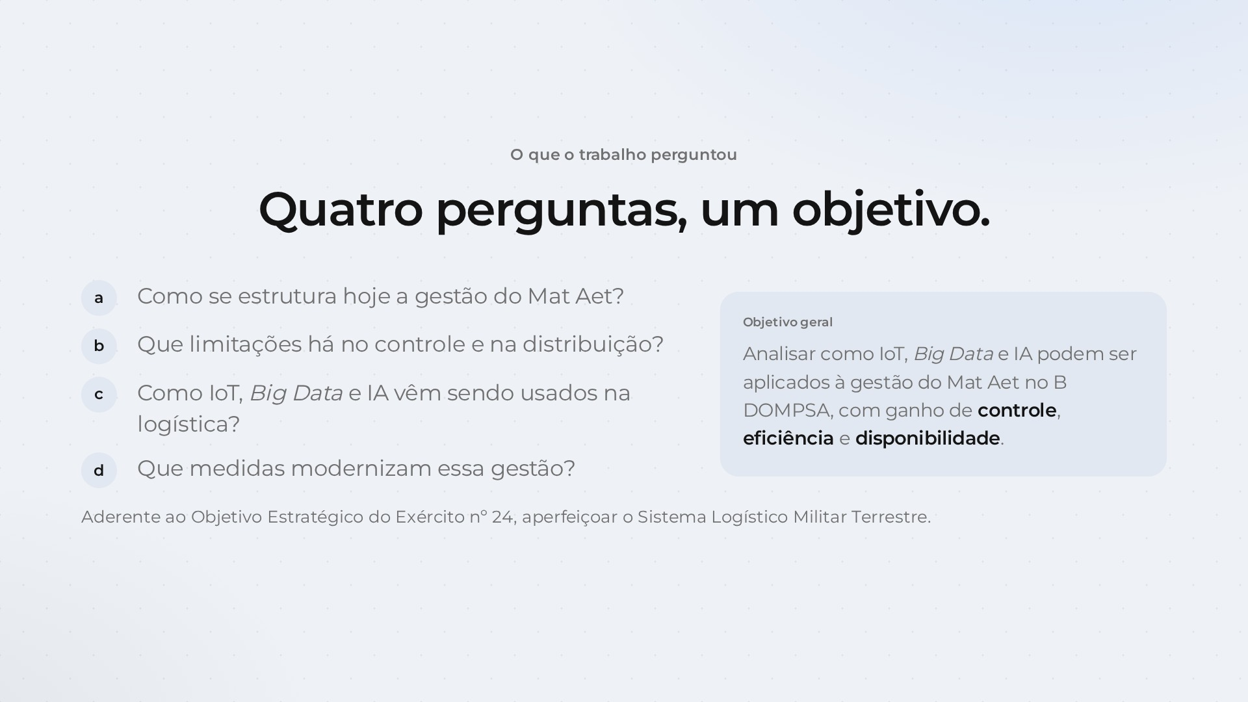
Notes:
7. Questões e objetivo
As quatro perguntas voltam respondidas no bloco de conclusão, e vale avisar isso agora: cria expectativa e fecha o arco. O objetivo geral pode ser lido tal como está no cartão. Os objetivos específicos ficaram fora da tela de propósito, porque numa apresentação de trinta minutos eles repetem as próprias perguntas; se a banca pedir, são três: mapear o modelo atual, analisar quem já usa Logística 4.0 e avaliar a viabilidade no B DOMPSA.

Slide 8

Notes:
8. Divisor · Referencial
Transição: "estabelecido o problema, vejamos o que já se sabe".

Slide 9
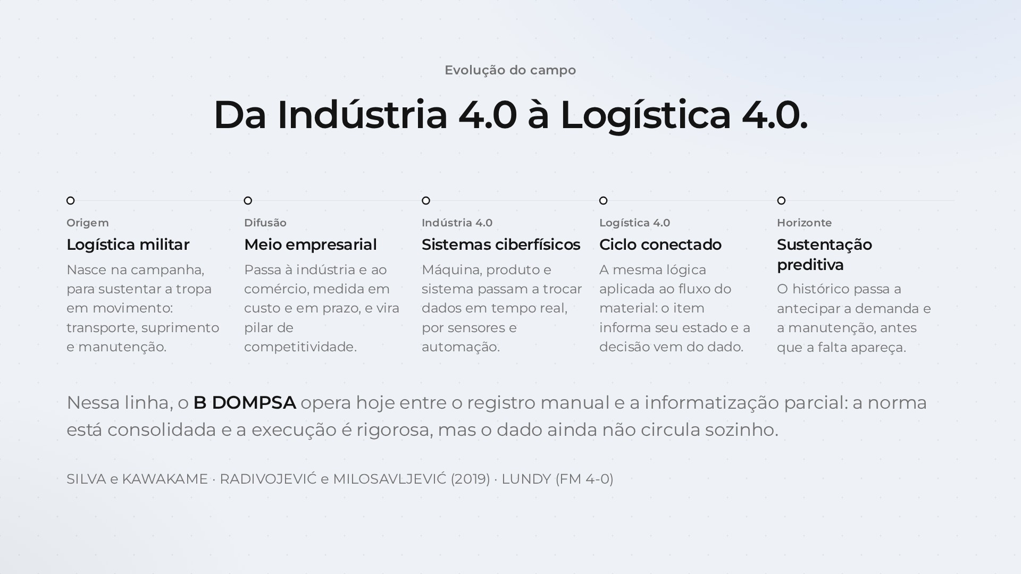
Notes:
9. Da Indústria 4.0 à Logística 4.0
Um minuto e meio, percorrendo a linha da esquerda para a direita. O argumento é que a Logística 4.0 não caiu de paraquedas na doutrina: ela é o ponto atual de uma evolução, e a logística militar está na origem dela. ORIGEM: a logística nasce militar, na campanha, para sustentar a tropa em movimento. Transporte, suprimento e manutenção são funções de guerra antes de serem funções de empresa. DIFUSÃO: o meio empresarial adota a mesma lógica e passa a medi-la em custo e em prazo. É quando ela vira pilar de competitividade. INDÚSTRIA 4.0: o salto não é de máquina, é de informação. Máquina, produto e sistema passam a trocar dados em tempo real, por sensores e automação. Öztemel e Gursev descrevem esse estágio como sistemas ciberfísicos. LOGÍSTICA 4.0: a mesma lógica aplicada ao fluxo do material. O item informa onde está e em que estado, e a decisão deixa de depender de alguém ir olhar. HORIZONTE: a sustentação preditiva, em que o histórico antecipa a demanda e a manutenção antes de a falta aparecer. É onde o campo caminha, não onde ele está. FECHAMENTO, e é a frase que importa: nessa linha, o Batalhão opera entre o registro manual e a informatização parcial. A norma está consolidada e a execução é rigorosa, mas o dado ainda não circula sozinho. Diga isso olhando para a plateia, não para a tela, porque é a ponte para o bloco seguinte.

Slide 10
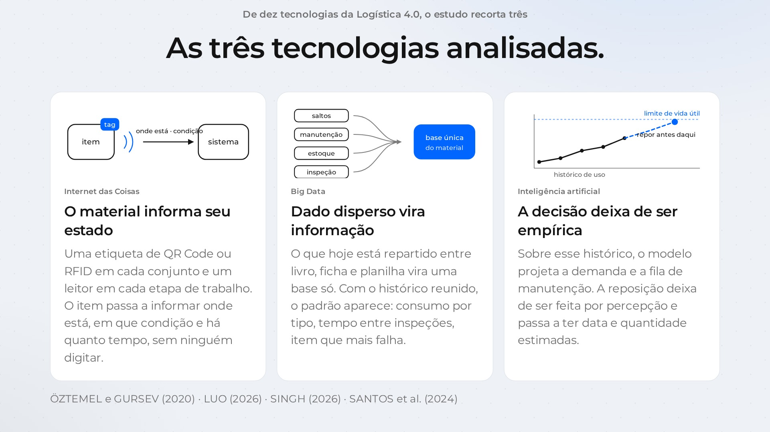
Notes:
10. IoT, Big Data e IA
Dois minutos, um cartão de cada vez, e cada tecnologia amarrada a um problema concreto do Batalhão. Comece dizendo por que são três: a literatura associa dez tecnologias à Logística 4.0, e o estudo recorta as três que respondem aos problemas medidos, identificar o item, integrar a informação e apoiar a decisão. As outras sete existem, mas não respondem a este problema. INTERNET DAS COISAS, que é a mais concreta e a que a plateia entende primeiro: uma etiqueta de QR Code ou RFID no conjunto e um leitor na etapa de trabalho. O paraquedas passa a ser lido no recebimento, na dobragem, na manutenção, e cada leitura já grava onde ele está, em que condição e há quanto tempo. Ninguém digita, e é por isso que o erro de lançamento cai. Foi a tecnologia com a maior média da pesquisa, 4,69. BIG DATA, e aqui o cuidado é não deixar virar palavra vazia: não é volume de dado, é o que hoje está repartido entre livro, ficha e planilha reunido numa base só. Com o histórico junto, aparece o padrão que ninguém enxerga em três cadernos separados: consumo por tipo de paraquedas, tempo entre inspeções, item que mais falha. INTELIGÊNCIA ARTIFICIAL, e convém dizer que é a última da fila, não a primeira: ela depende do histórico que as duas anteriores produzem. Sobre esse histórico, o modelo projeta a demanda e a fila de manutenção, e a reposição ganha data e quantidade estimadas em vez de percepção. Se alguém perguntar por que não começar pela IA, a resposta está no slide da conclusão: sem dado padronizado e integrado, não há o que o modelo aprenda. Um argumento a mais para a IoT, se sobrar tempo ou se a pergunta vier: a contagem de saltos é uma métrica incompleta. O desgaste do conjunto não vem só de quantas vezes ele foi usado, vem também de calor, umidade, salitre e condição de armazenagem. O próprio estudo de viabilidade do Batalhão registra isso ao pedir depósitos com controle de temperatura e umidade, comparando a degradação do náilon à perda de validade de um alimento. Sensor ambiental e registro de localização não substituem a inspeção do especialista, mas dão a ele evidência que hoje não existe.

Slide 11
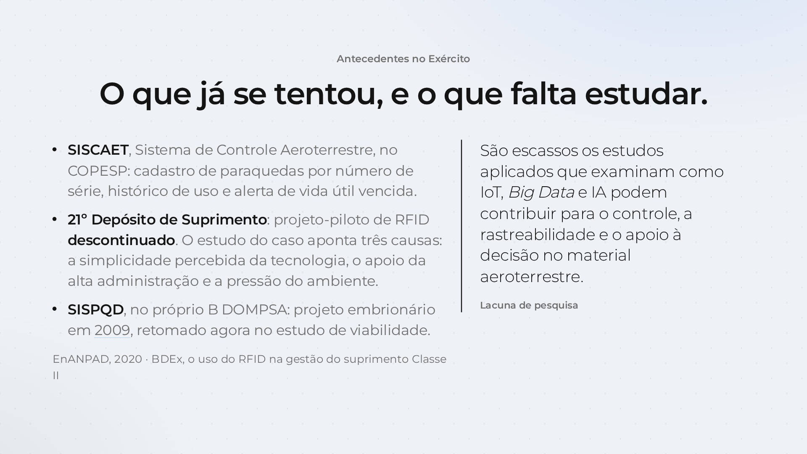
Notes:
11. Antecedentes e lacuna
Este slide dá densidade à lacuna e, ao mesmo tempo, prepara o slide das barreiras. As três causas que derrubaram o piloto do 21º Depósito de Suprimento são praticamente as mesmas que os respondentes do B DOMPSA apontaram: falta de prioridade institucional, que é o apoio da alta administração, resistência à mudança e falta de capacitação. Vale dizer isso em voz alta quando chegar às barreiras: não é um risco hipotético, já aconteceu em outro depósito do Exército. Confira a referência do EnANPAD antes de citar, e o ano do SISPQD.

Slide 12

Notes:
12. Divisor · Metodologia
Aqui a banca presta mais atenção. Ritmo mais lento, precisão nos termos.

Slide 13
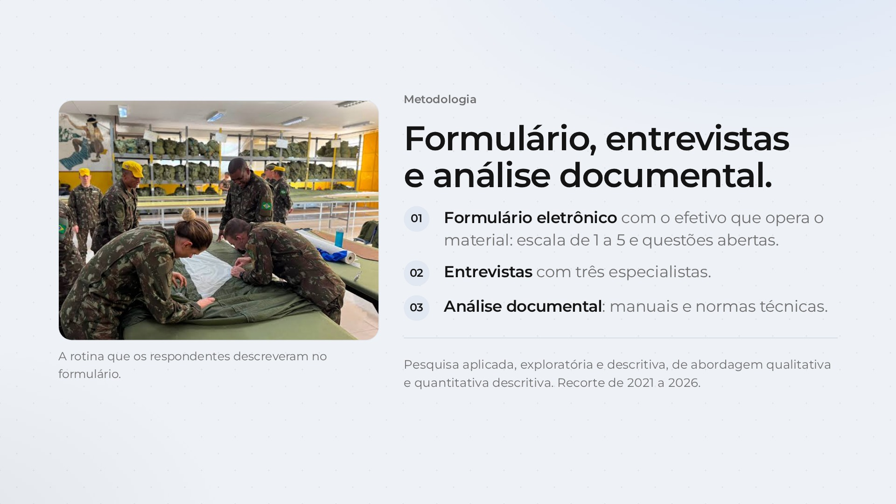
Notes:
13. Como a pesquisa foi feita
Um minuto, não mais. Se perguntarem o tamanho da amostra: foram 43 militares convidados e 29 respostas válidas, taxa de retorno de 67,4 por cento, que é alta para pesquisa desse tipo. O número não está na tela porque o que sustenta o achado é o perfil de quem respondeu, gente que opera o material todo dia, e não a contagem.

Slide 14
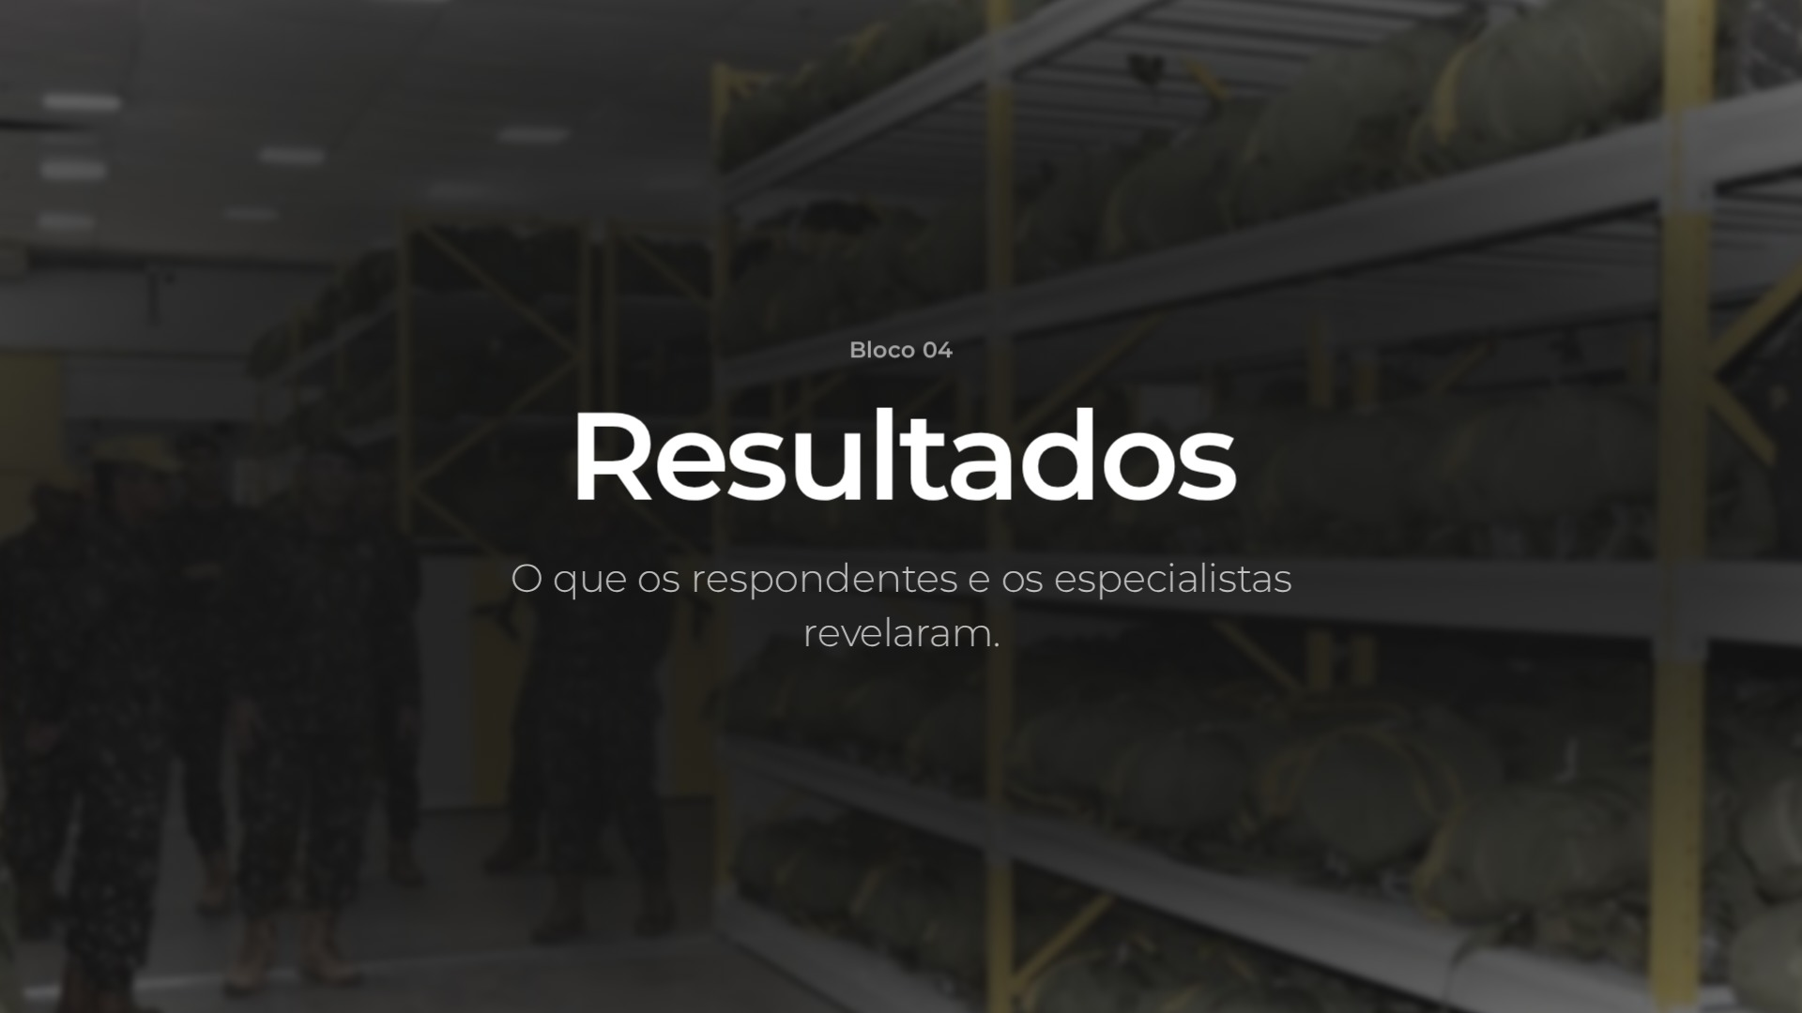
Notes:
14. Divisor · Resultados
Ponto alto da apresentação. Subir a energia da voz aqui.

Slide 15
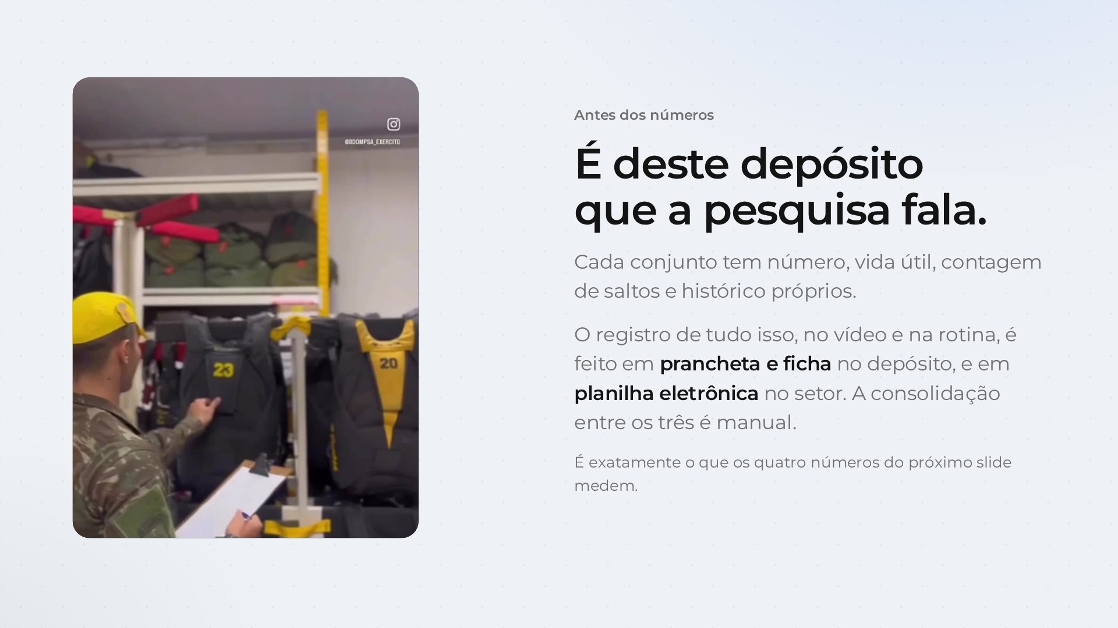
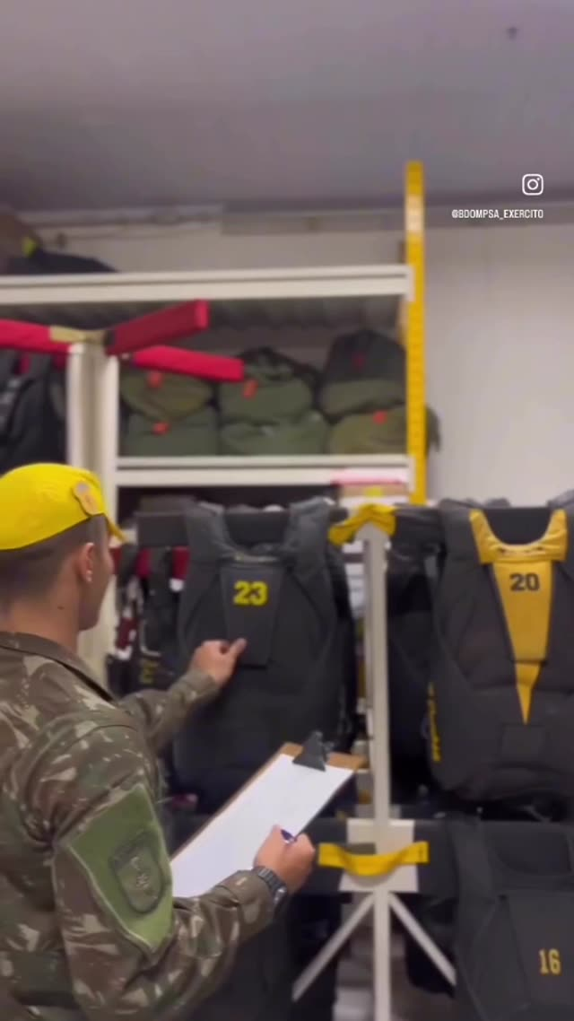
Notes:
15. O depósito
Deixar o vídeo correr e falar por cima, sem apressar. Quinze a vinte segundos bastam: a plateia precisa sentir o tamanho do acervo antes de ver as médias. Clicar no vídeo pausa, se quiser congelar numa prateleira específica. Ao falar do registro, cite os três instrumentos, porque a plateia tende a imaginar só papel: a prancheta e a ficha acompanham o material no depósito, e a planilha eletrônica fica no setor. A planilha já é meio digital, e é justamente por isso que ela ilustra a diferença entre informatizar e transformar: ela guarda o dado, mas não conversa com os outros dois. Quem consolida é uma pessoa, quando alguém a faz.

Slide 16
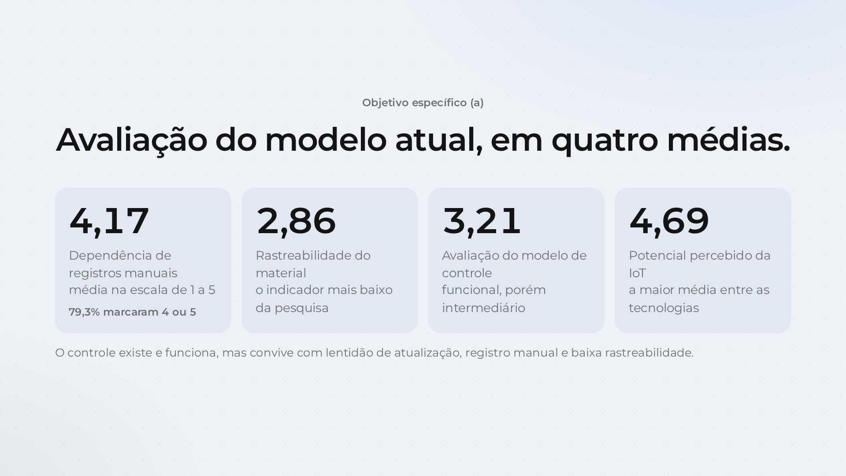
Notes:
16. Avaliação do modelo atual
Dar três segundos de silêncio depois de mostrar os quatro números. Deixar a plateia ler antes de falar.

Slide 17
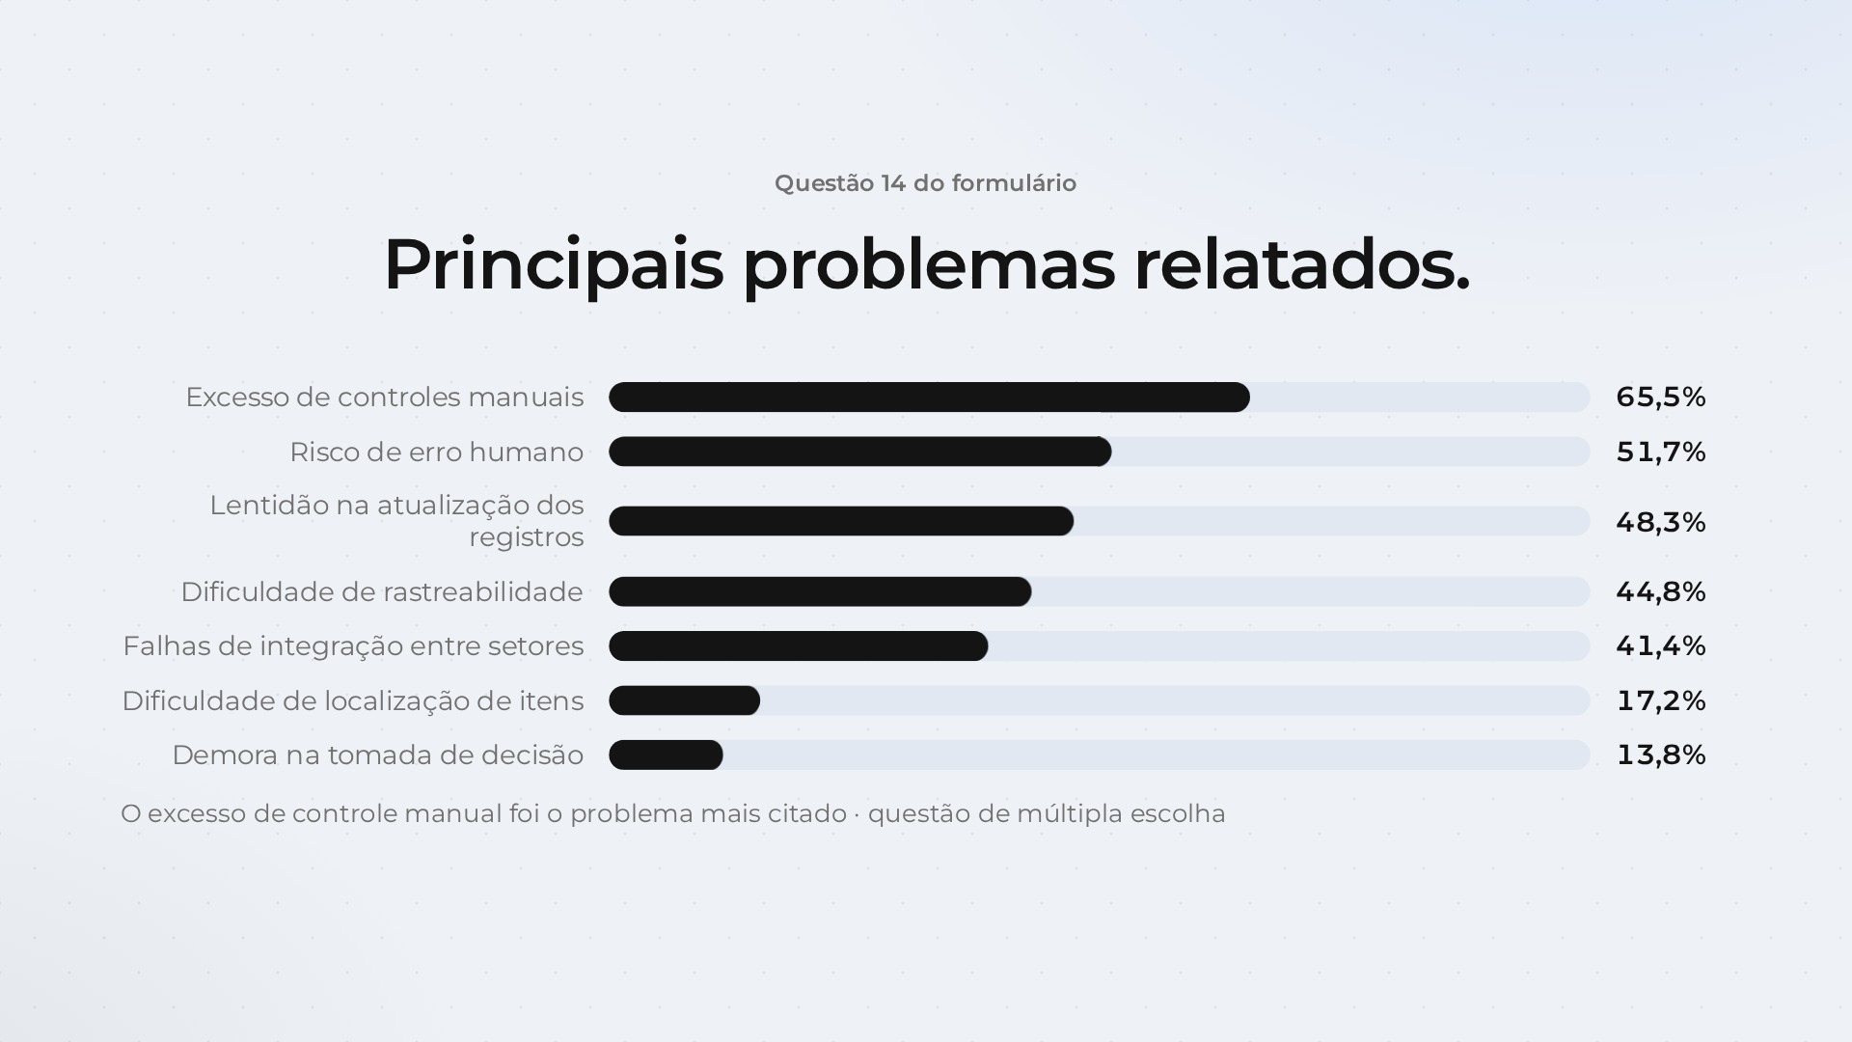
Notes:
17. Problemas relatados
Os cinco primeiros problemas são, todos, sintomas do mesmo mal: a informação não circula. Dizer isso explicitamente.

Slide 18
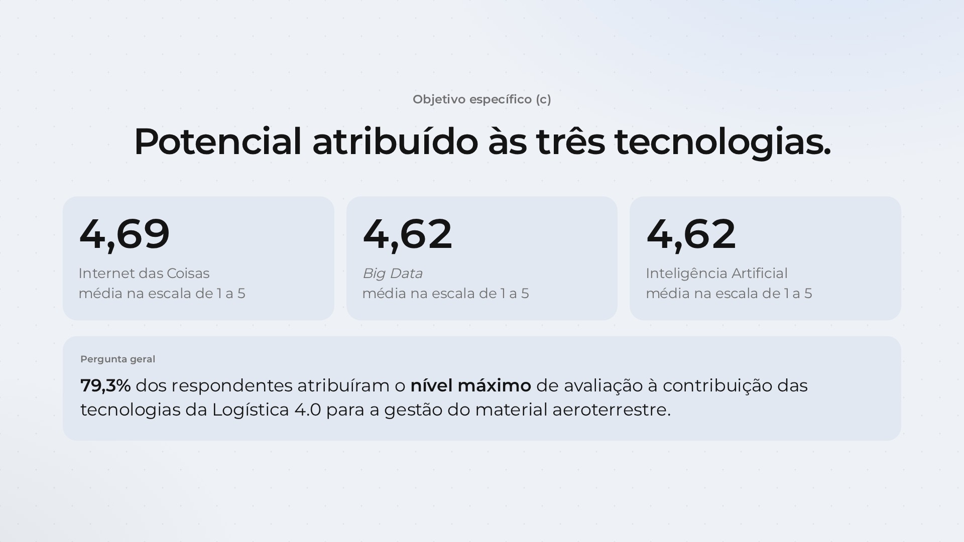
Notes:
18. Potencial atribuído às tecnologias
A percepção favorável é praticamente unânime. Isso importa porque adoção de tecnologia falha, quase sempre, por resistência, e aqui ela não aparece como principal barreira.

Slide 19
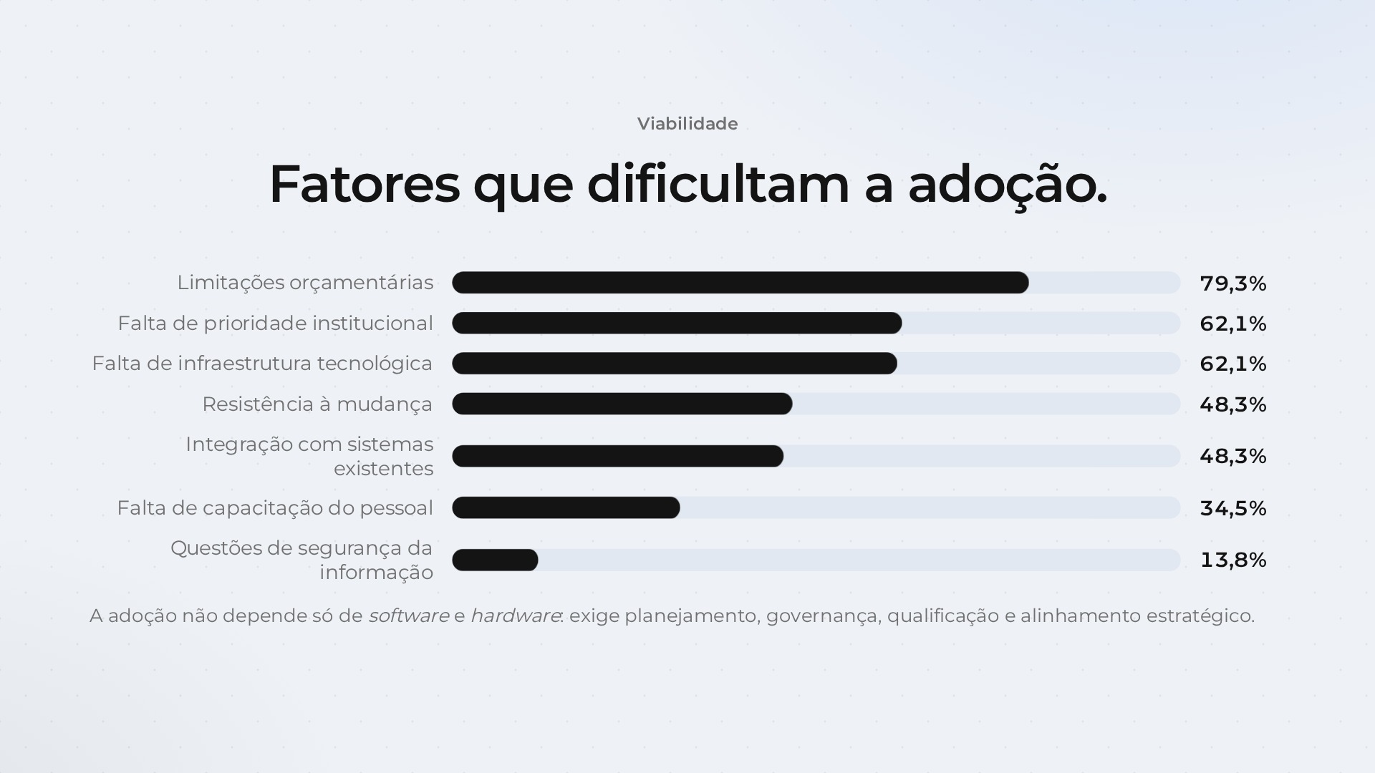
Notes:
19. Fatores que dificultam a adoção
Reconhecer as barreiras dá credibilidade e prepara o terreno para a proposta gradual do POP. Não passar rápido por este slide.

Slide 20
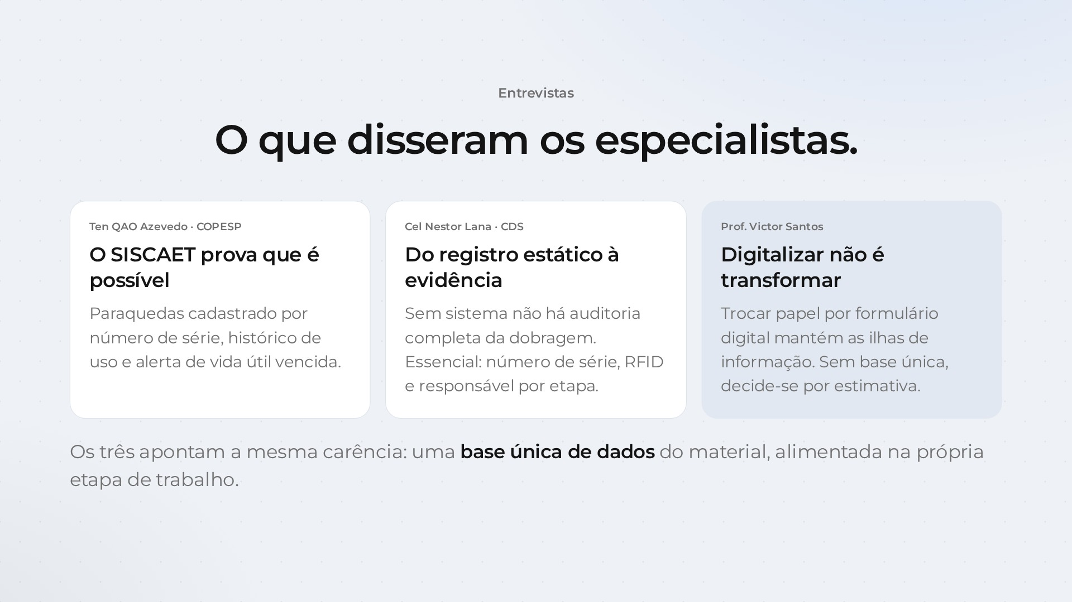
Notes:
20. Os especialistas
Três cartões, uma frase cada, e a convergência no fim. As citações completas, se quiser usar alguma: Azevedo diz que o SISCAET é um embrião da Logística 4.0 no Exército, por estabelecer os fundamentos digitais. Lana diz que um sistema informatizado permitiria auditorias perfeitas, garantindo que a revalidação após cem saltos fosse rigorosamente cumprida, e insiste em preservar a contingência manual. Santos diz que sem dados integrados o comandante ou mantém estoque excessivo por receio de falta, ou descobre a indisponibilidade no dia da missão.

Slide 21
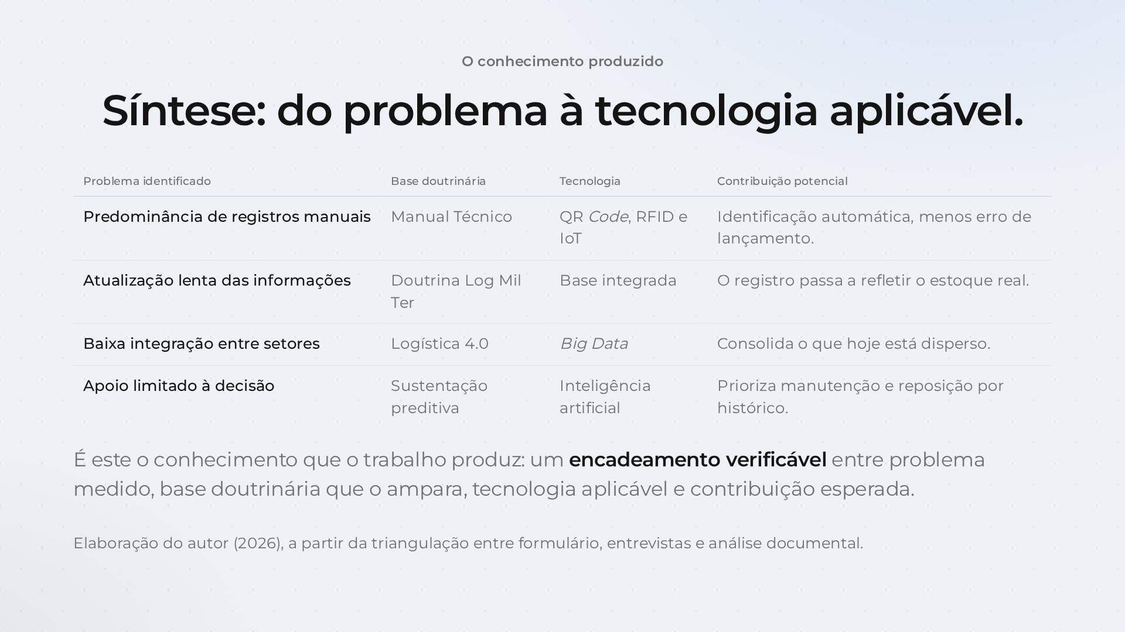
Notes:
21. Síntese interpretativa
Este é o slide que amarra tudo. Percorrer linha por linha, da esquerda para a direita, sem ler literalmente.

Slide 22

Notes:
22. Divisor · Conclusão
Sinalizar o fechamento. A plateia se reorganiza quando percebe que a conclusão começou.

Slide 23
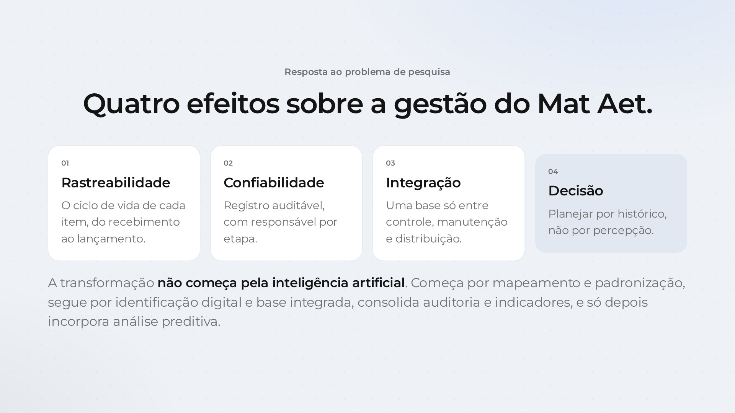
Notes:
23. Resposta às questões de estudo
Esta frase final precisa ecoar o slide do problema. É o fechamento do arco, dizer devagar. Em seguida, a aplicabilidade: o encadeamento não é exclusivo do material aeroterrestre, serve a qualquer Órgão Provedor que controle material por item, com vida útil e histórico. E a ressalva de Arora, Bhatia e Sidharth: em depósito militar, prontidão tecnológica não se compra com equipamento, depende de maturidade organizacional e capacitação. É o que o caso do 21º Depósito de Suprimento mostrou na prática. Se quiser uma frase curta para fechar a ordem das etapas, esta resume o argumento inteiro: implantar inteligência artificial sobre processos analógicos e despadronizados não produz decisão melhor, produz inconsistência automatizada. A IA é a última etapa de maturidade, não a primeira.

Slide 24
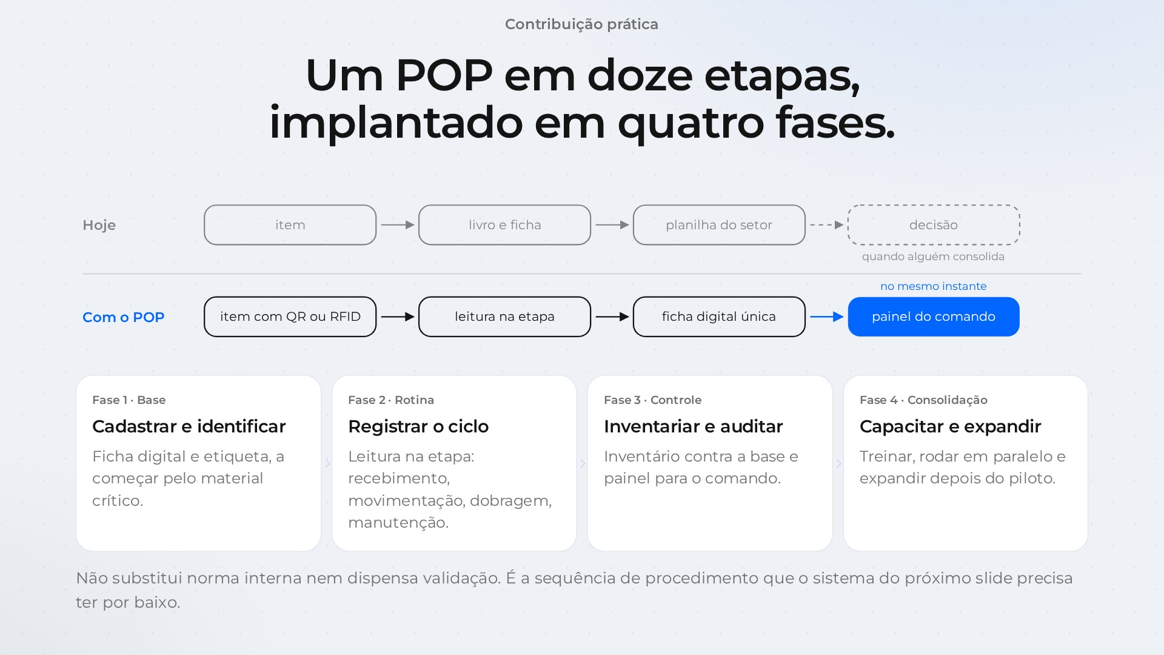
Notes:
24. Proposta · POP em 4 fases
Começar pelo desenho de cima: hoje o dado passa por três mãos antes de virar decisão, e a decisão só existe quando alguém consolida. Embaixo, a etiqueta é lida na própria etapa e o comando enxerga no mesmo instante. Só depois percorrer as quatro fases. Ter em mente as 12 etapas do apêndice, caso peçam detalhe. Guarde também a resposta para a pergunta mais dura que pode vir, como se mede se o piloto deu certo. São três indicadores que o próprio piloto produz, sem depender de pesquisa nova: primeiro, o tempo decorrido entre a movimentação física e a atualização no sistema, que hoje é o intervalo em que o registro e o depósito divergem; segundo, o percentual de itens localizados já na primeira consulta; terceiro, o volume de divergências encontradas entre a base digital e o estoque físico no inventário. Os três medem exatamente os achados da pesquisa, a lentidão de atualização, a rastreabilidade e a defasagem de estoque, e por isso fecham o arco.

Slide 25
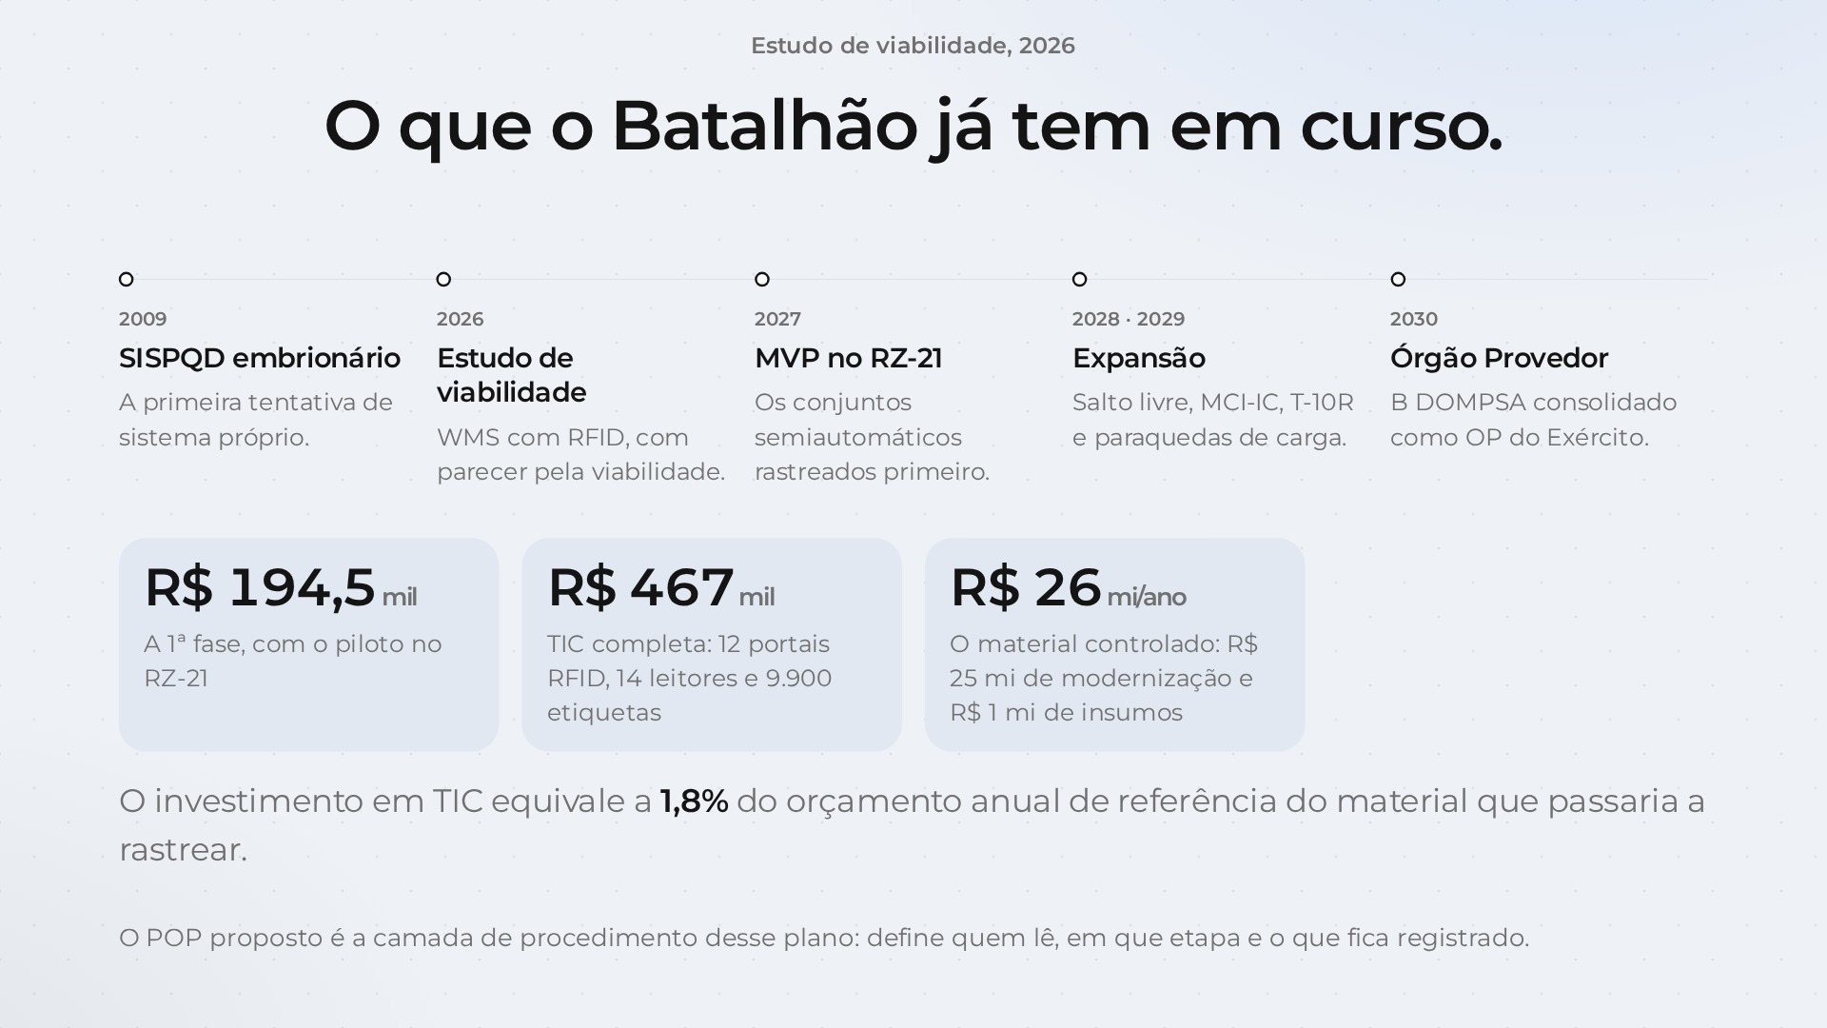
Notes:
25. Estudo de viabilidade do Batalhão
Este slide muda o peso da apresentação: mostra que a pesquisa não propõe uma hipótese de gabinete, ela chega junto com um plano institucional em execução. O SISPQD de 2009 diz que a ideia é antiga no batalhão e que só agora a tecnologia e o orçamento a alcançaram. A comparação de valores é a frase mais forte daqui, e convém explicá-la: os R$ 467 mil são investimento único em TIC, os R$ 26 milhões são gasto de um ano com o próprio material aeroterrestre, entre modernização da Brigada e insumos de dobragem. Um custa menos de dois por cento do outro. Se perguntarem a origem, são os valores do estudo de viabilidade do Batalhão, de 2026, cujo parecer é pela viabilidade; a aprovação superior ainda não está registrada no documento, e vale dizer isso se a pergunta vier.

Slide 26
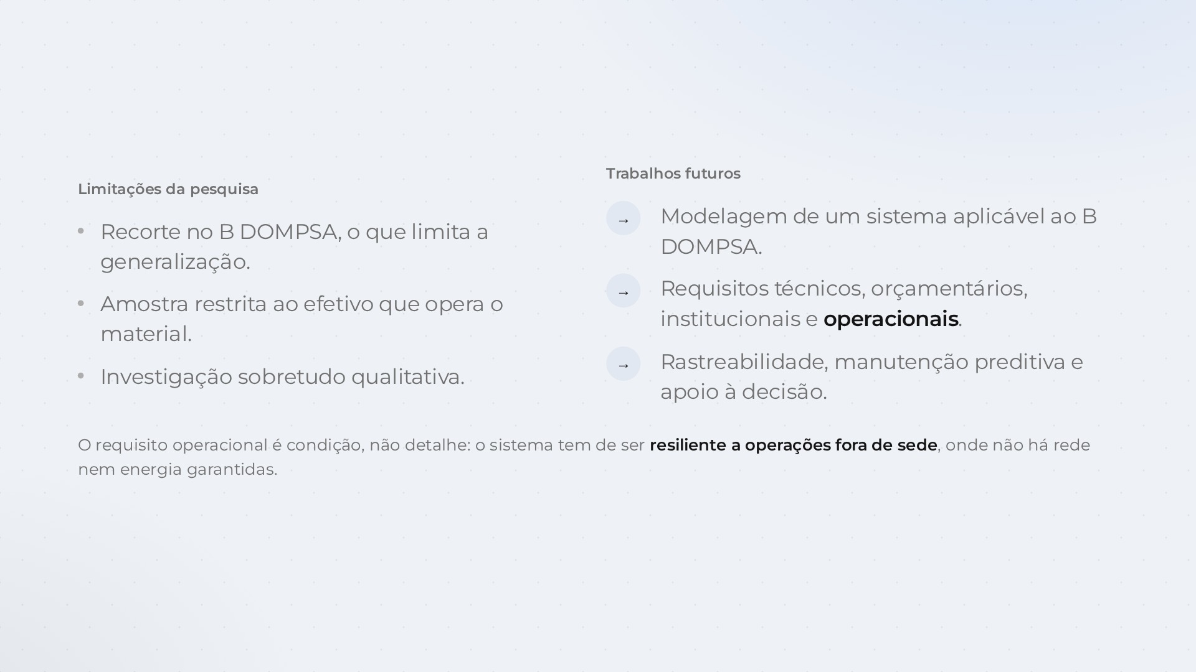
Notes:
26. Limitações e trabalhos futuros
Assumir as limitações com naturalidade: reconhecê-las é sinal de domínio, não de fraqueza. No requisito operacional, insistir: o B DOMPSA opera fora de sede, e um sistema que só funciona com rede e energia estáveis não serve. Ou ele trabalha off-line e sincroniza depois, ou não passa do depósito. É a diferença entre um sistema de escritório e um sistema de campanha.

Slide 27
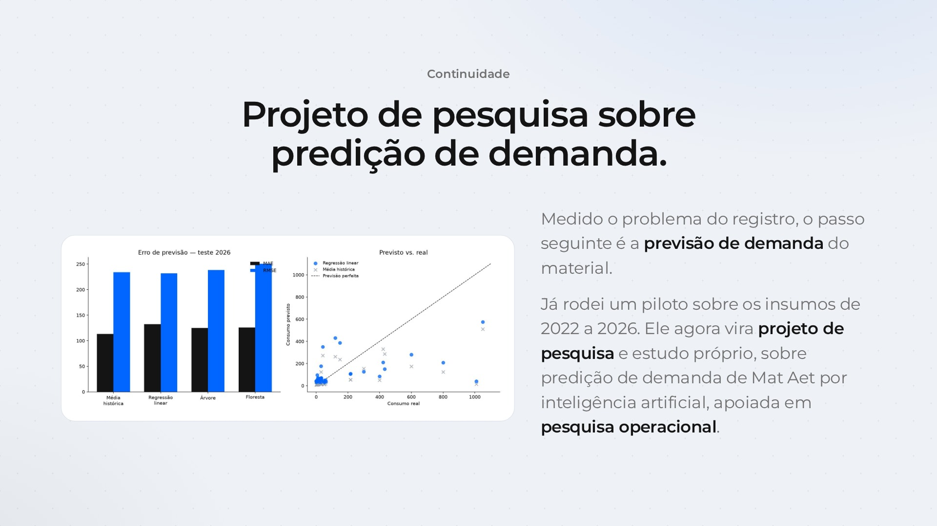
Notes:
27. Continuidade da pesquisa
Não entrar em métrica aqui, o piloto é ilustração de que o caminho já começou. Se alguém perguntar o resultado, a resposta honesta é que nenhum modelo superou a média histórica, e que é exatamente por isso que o estudo se justifica: falta ao histórico a variável que explica o salto de demanda, e essa variável é a que o registro rastreado passaria a produzir.

Slide 28

Notes:
28. Encerramento
Ler o mandamento devagar e deixar o silêncio trabalhar. Numa plateia de logística quase ninguém conhece esse texto, e ele explica em três linhas por que rastreabilidade de Mat Aet não é assunto administrativo. Depois dele, só o agradecimento falado: dizer o nome do congresso, agradecer a atenção e parar. O silêncio que vem em seguida é do público, não seu. Deixe este slide na tela durante o debate.

